Slide 1
«Приобщение детей младшего возраста к русской народной культуре через театрализованную деятельность».
Выполнила:
Наботова М. И.

Slide 2
Театрализованная деятельность является неоспоримым источником развития чувств, переживаний и эмоциональных открытий ребенка, приобщает его к духовному богатству, истокам русской народной культуры.
( В. А. Сухомлинский)

Slide 3
Культура – (воспитание, образование, развитие, почитание) – понятие, имеющее огромное количество значений в различных областях человеческой жизнедеятельности.
Русская народная культура – это совокупность устойчивых форм жизни русского народа, которая включает в себя:
русский народный быт;
русские народные игры;
русские народные песни, сказки;
русские народные праздники.

Slide 4
Цель:
Воспитание нравственной личности ребенка, приобщение его к истокам русской народной культуры через театрализованную деятельность.

Slide 5
Задачи :
формирование положительного отношения к окружающему миру;
формирование положительных эмоций;
развитие речи, обогащение словаря, внимание, мышления;
формирование эстетических представлений;
развитие первоначальных представлений от добре - зле, хорошо – плохо.

Slide 6
Направления организации театрализованной деятельности
Игры драматизации
Театрализованные игры на праздниках
Театрализованная деятельность
Чтение русских народных сказок
Театрализованная деятельность, как вид детского творчества

Slide 7
Театрализованная деятельность, направленная на приобщение детей к национальной культуре позволяет использовать все виды фольклора (сказки, пословицы, песенки, загадки и т.д.)

Slide 8
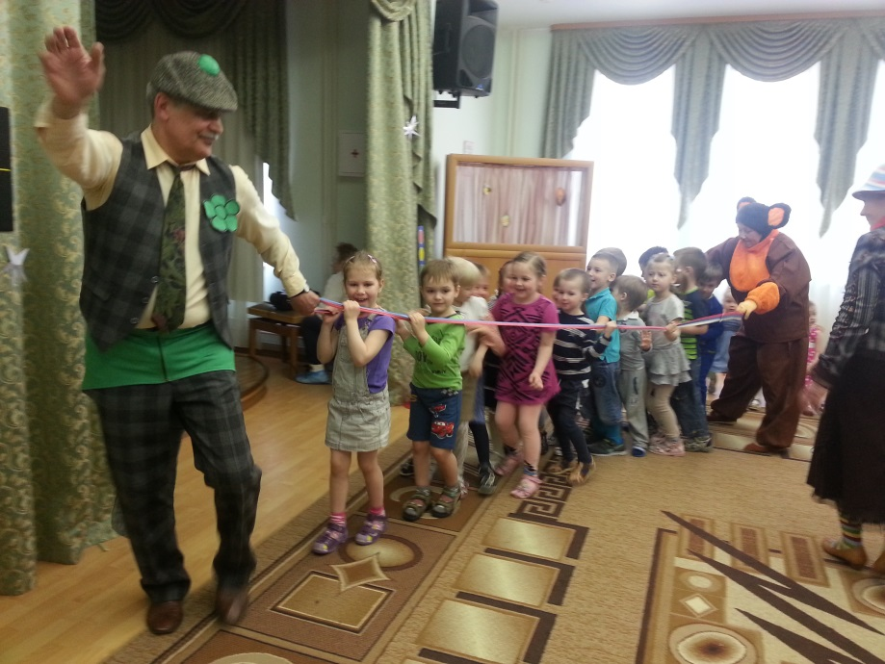
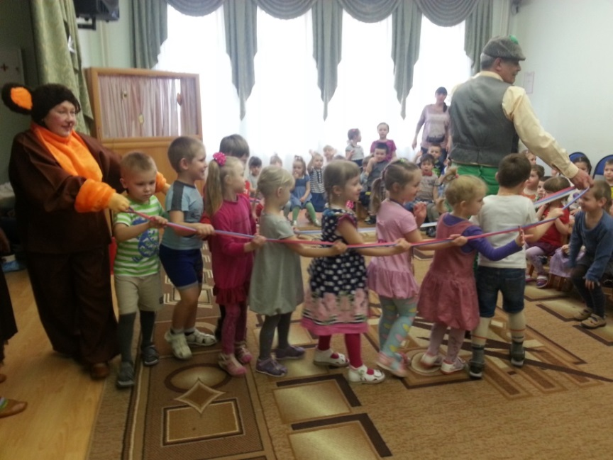
Это работа по данной теме:

Slide 9
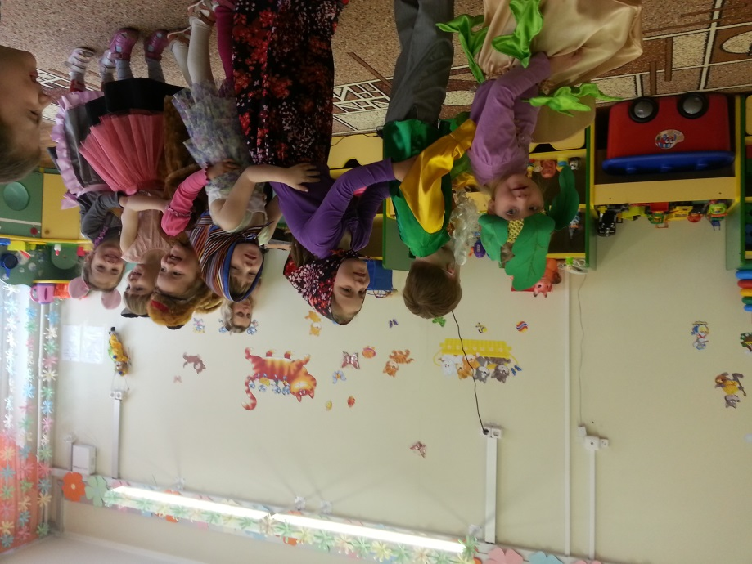
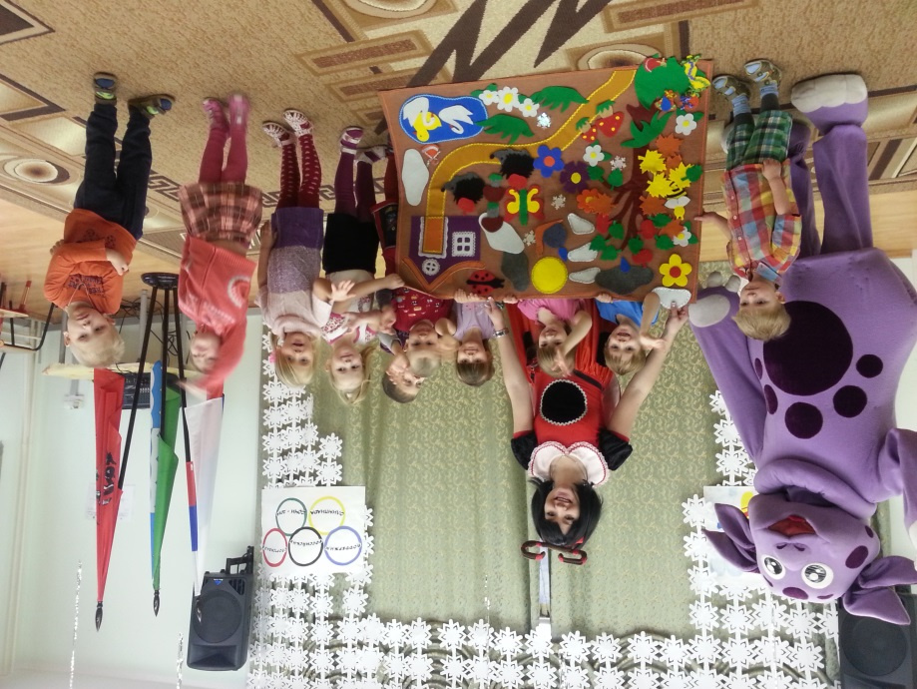

Slide 10
Спасибо за внимание.

